Slide 1
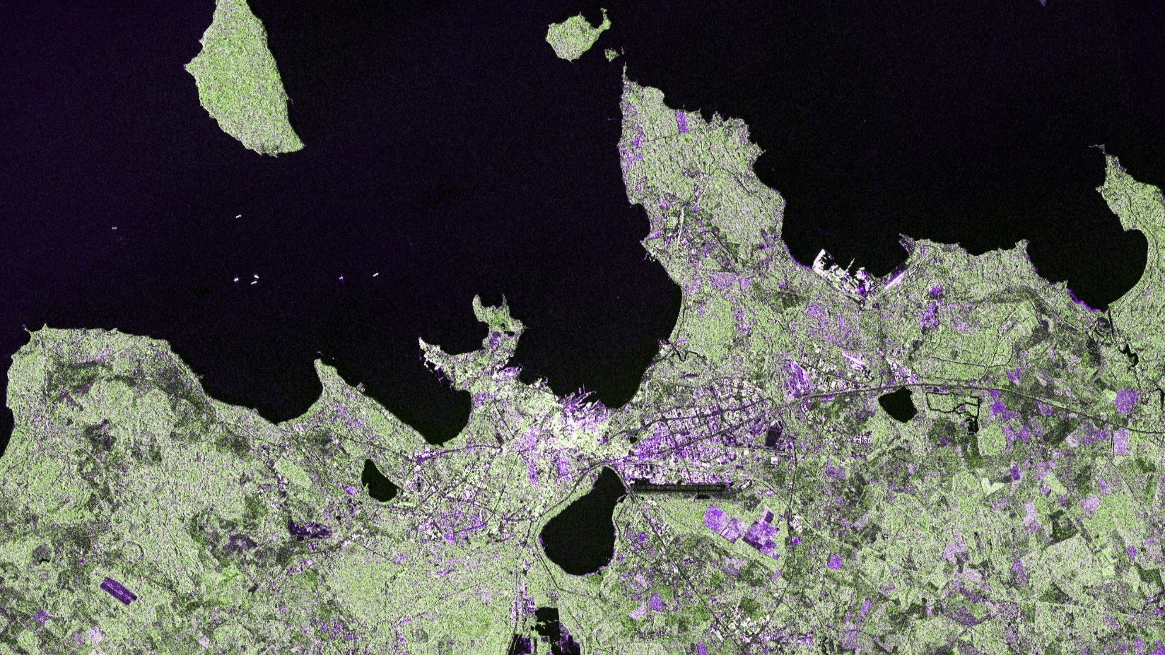
Lageraiete tuvastamine satelliidilt
Tauri Tampuu
Kasutajakoolitus, arutelu

Slide 2
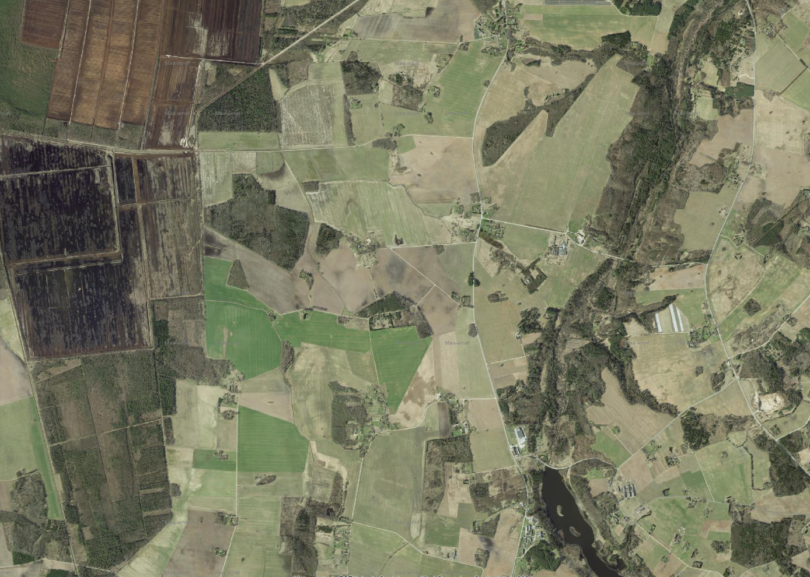
Töö eesmärk
Tuvastada lageraieid vabalt kättesaadavatelt satelliitandmetelt Valga- ja Läänemaa näitel
Koosoleku eesmärk
Lageraie piloodi teemal – kasutajakoolitus ja vajadusel korduskoolituse ajastamine
Metsa-alaste ja LULUCF teemaliste pilootide ja rakenduste teemal
Lageraie operatiivse jälgimise teemal: jooksvad kulud, edasine tööplaan

Slide 3
Lageriaie: Lähtepunkt
Töö suurim kasusaaja on Keskkonnaamet (KeA):
50.000 metsateatist aastas, mis vajaksid realiseerimisel automaatset sulgemist
Praegu suletakse inspekteerimise (satelliidiandmete vaatamine brauseris või helistamise teel) ametniku poolt
Keskkonnaagentuur (KAUR)
Täpsem aruandlus ja parem ülevaade metsade seisust
Praegu kord aastas laeraiete kaart optiliselt satelliidilt (Peterson)
Kaitsevägi (EKV)
Tegevuste parem planeerimine

Slide 4
Lageraie: Tulemused
Sentinel-2 + Sentinel-1 (koos andsid parima tulemuse)
Sentinel-2 pildi saadavus (pilved) on suurim takistus
Üks mudel kogu aasta kohta
Täpsus:
Mudelile tuttava 2022 aasta test-andmekogu: F-score 0.92
Tundmatu aasta 2021 test-andmekogu: F-score 0.88
Seega eeldame, et aastal 2023 see võiks samuti olla 0.85+

Slide 5
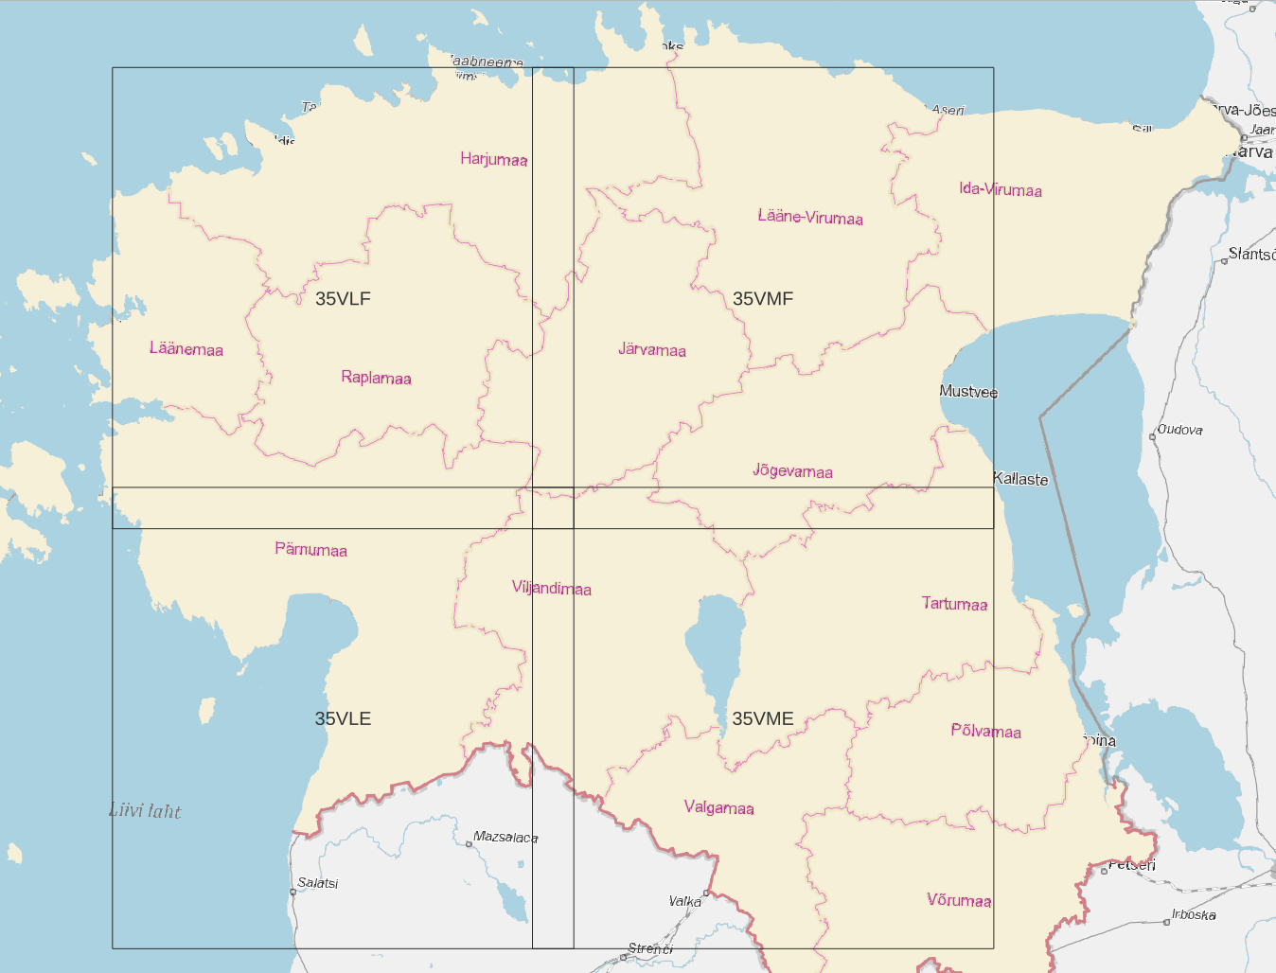
2022 ja 2023
Era + riik metsaeraldised
Enamik mandri-Eestit
Shp fail
QA
Aegread
Metoodika kirjeldus
Kasutajakoolitus

Slide 6
Lageraied operatiivseks teenuseks
Miks teenus, miks mitte teha maja sees?
Vaja on masinõppevõimekust (mudeli kaasajastamine, vigade parandamine, edasiarendamine)
sest masinõpe on parem, kui lävendipõhine lähenemine; närvivõrgud on parem kui RandomForest
Pole vaja üles ehitada kogu IT-taristut (piltide töötlemine, hoiustamine, mudeli jooksutamise keskkond), vaja vaid süsteemi päringute saatmiseks ja tulemuste vastuvõtmiseks
Tagab paindlikkuse süsteemi muutuste tegemiseks
Kõige kohmakam ja staatilisem on maja sisene välise pakkuja poolt loodud ja hallatav süsteem
Sh saab teenuse osutajat ilma süsteemis ümberkorraldusi tegemata muuta
Potentsiaalsed probleemkohad (KAURi vaates):
Administratiivne koormus riigiaustusele hangete korraldamise läbi (võrreldes maja sisese lahendusega)
Konkurentsiküsimus, kui toetatakse ühe ettevõtte võimekuse väljaarendamist
Sõltuvus ühest pakkujast (kellel on konkurentsieelis läbi juba välja arendatud metoodika omamise; NB! Mitte monopol läbi süsteemi haldamise läbi)
Järjepidevuse tagamine: nt LULUCEF osas, lisab arvutuslikku ja administratiivset koormust, sest kogu aegrida peab olema võrreldav, mis tähendab igal iteratsioonil kõige algustest peale taas välja arvutamist (iga mudelisse tehtud muudatus tähendaks metoodika muutust; teenusepakkuja vahetamine tähendaks metoodika muutust)

Slide 7
Lageraied operatiivseks teenuseks
Kord kuus; metsateatistel >0.5 ha
Metsaregister: 1.7 miljonit eraldist; 62% eraldistes ja 90% eraldiste kogupindalast on kasutatavad
Piloodist operatiivseks:
Kliendi poolne integratsioon
KZ poolne integratsioon (luua mõlemale mugav automatiseeritud päring (API) ja luua selline API, mida kliendil on vaja)
Töövoogude automatiseerimine: andmete ettevalmistus, töövoogude automatiseerimine
Mudeli viimistlemine, täiendav arendamine (vahepeal lisandunud andmete kaasamine, kavalad järeltöötlus-scriptid, indeksitega katsetamine)
Välja-arendamiskulu (~190 000, millest 40 000 on juba tehtud)
Teenuse pakkumise jooksvad kulud 60 000 aastas (tarne kord kuus), 4-aastane raamleping
Mudeli jooksev arendamine (ootamatu ilmastik; perioodiline mudeli taastreenimine)
QA
Sentinel-1 ja Sentinel-2 eeltöötlus, mudeli jooksutamise ja andmete hoidmise ja protsessimise kulud (serverid)
PRIA kontakt, et küsida + / - kohta laheduse teenusena tellimise osas: Kai.Raudvere@pria.ee, 53542962
Lisaks, mina rääkisin Ojar Kristaliga KeMIT Ruumiandmete osakonnast API-de ja teenuse osas, mis jooksevad X-GISi: https://www.kemit.ee/et/kontakt

Slide 8
Reaalajamajandus
Kellele veel oleks vaja lageraie rakendust:
HDForest (Majandab metsa Eestis, Lätis, Leedus, Taanis, Saksamaal)
EKV (lõpuks vajab pikslipõhist lähenemist)
RMK (oleme piloodi käigus leidnud ebatäpsusi RMK andmetes)
LULUCF hinnangud

Slide 9
HDForestile huvi pakkuvad kaugseire kasutusjuhud metsanduses
Ostetava metsa valideerimine hinnapakkumise tegemiseks. Praegune probleem on, et hinnapakkumise tegemiseks on aega kolm päeva, kuid müüdavatel metsakinnistutel kasvava metsa mahu osas peab usaldama müüja poolt esitatavaid andmeid ja neid ei jõuta kontrollida. Kaugseire koos mahuhinnanguga võimaldaks veenduda, kas pakutav mets vastab dokumentides väidetavale.
Vajalik on metsatagavara mahu hindamine puuliigi põhiselt (nt “x tihumeetrit kuuske, y tihumeetrit kaske, z tihumeetrit haaba kinnistu kohta”)
Raiete (lageraie, harvendusraie) tuvastamine
~80% täpsus ehk lubatav veaprotsent +/-20% metsatagavara hinnangu osas oleks rahuldav, minimaalselt 0.5 hektari suuruse ala kohta.
HDForesti enda andmebaasides oleva info võrdlemine kaugseire meetoditest saadud infoga. Andmebaasides toimuva uuendamise ajaline välp kord aastas. Huvipakkuv info:
Metsatagavara maht puuliigi põhiselt iga kinnistu kohta
Raiete (lageraie, harvendusraie) tuvastamine
Looduslike häiringute (tormimurd, üraskikolle) tuvastamine
Kasvava metsa monitoorimine, tagamaks metsa õige klassifitseemine
Metsa klassi muutuse tuvastamine, nt raiesmikust noorendikuks (keskmine metsa kõrgus >1.3m)
Raiete (või ettevalmistustööde) tuvastamine naaberkinnistutel, eesmärgiga planeerida ühiseid raietöid
Metsa takseerimise välitööde asendamine kaugseirega, eesmärgiga võimaldada laustakseerimist ja tagada mõjutamatus. Takseerimise nõuded on riigiti erinevad, Eestis tulevad riiklikust metsakorraldamise juhendist

Slide 10
HDForest
Üldine info:
Majandab metsa Eestis, Lätis, Leedus, Taanis, Saksamaal
Hinnangu täpsus:
Metsavaru hindamine ~80% täpsusega on piisav
>0.5 ha suurese ala kohta on piisav
Infokihi uuendamine ~1 kuus on piisav

Slide 11
Metsanduse reaalmajanduse edasised piloodi-ideed
Lageraie 0.2-0.5 ha aladel Sentinel-2 + Landsat + Sentinel-1 tagasihajumine (ilma S1 koherentsuseta)
Alternatiivina kasutada olemasolevat >0.5 ha mudelit, aga koguda kõrvutisi metsateatisi langiks (saab väiksemad eraldised ühendada suuremaks alaks)
Lageraie ala piiritlemine (pikslipõhine mudel) / puittaimestiku esinemise mask
Metsauuenduse jälgimine/tuvastamine (metsa omaniku kohustus uuendada)
Metsa klassi muutuse tuvastamine, nt raiesmikust noorendikuks (keskmine metsa kõrgus >1.3m)
Metsastumine/metsastamine (maakasutuse muutumine) (LULUCF)
Tormimurru tuvastamine radarilt (Sentinel-1)
Muid raieid ei saa hästi tuvastada (nt harvendusraie ei paista välja) meie katsetuste valgel (va lageraiet meenutav suurepinnaline sanitaarraie)
Kõrglahutusega optilise (Planet, 3.5 m) pealt võiks saada (võibolla ikka liiga jäme)?
Osa metsa takseerimistööde asendamine kaugseirega: liigiline koosseis, vanus (Sentine-2, Landsat)
Puiduvaru hindamine satelliidilt (parim ajalisruumiline üldistusvõime); paeragu SMI (hajusad punktid), Lidar (1/4 Eestit aastas)
Metsade üleujutusperioodi pikkuse mõõtmine (kaardistamine), mis lubaks hinnata, kas turbakiht seob või emiteerib CO2-te
Fookus (potentsiaal ja vajadus KAURi vaates): inimese põhjustatud ja looduslikud häiringud ja liigiline koosseis

Slide 12
Mitte-metsandusega seotud ideed
Mullakaardi uuendamine:
Optiliselt satelliidipildilt taimestikuta mulla värvi järgi turba/orgaanika tuvastamine (teema soovitatud METKi poolt)
Üleujutusperioodi pikkuse ja ruumilise ulatuse tuvastamine (põllud, rohumaad, metsad; lisaks ka roostik) sisendina hindamaks turba olemasolu ja GHG sidumis/emiteerimist
Rohealade muutus mitterohealaks, sidusus
Optilise satelliidi pealt (integreerida ka Lidar; võibolla kasu ka SAR-ist), ajaline lahutus parem kui Maa-ameti Lidariga

Slide 13
